Slide 1
eWork delårsrapport första kvartalet 2010 Claes Ruthberg, vd Presentation den 10 maj 2010

Slide 2
Positiv försäljningsutveckling
Marknaden stabiliserades
Orderingång 498,2 MSEK (433,6)
Antalet förfrågningar ökade
Särskilt stort intresse för projektledare
Notes:
Huvudbudskapet är:
Efterfrågan på marknaden har stabiliserats och börjar successivt öka.
Vi ser flera tecken på förbättring.
-Antal konsulter på uppdrag
-Orderingång
-Projektledarna
---ger stöd för budskapet

Slide 3
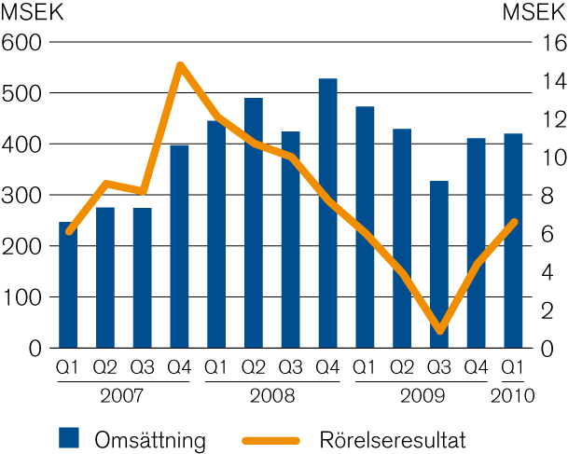
Förbättrad lönsamhet
Omsättningen 11,1 % lägre än 2009
Q1 2009 var fortfarande starkt pga god orderbok från 2008
Besparingar får effekt, 5 MSEK
Rörelseresultat 6,6 MSEK (6,0)
Rörelsemarginal1,6 % (1,3)
Notes:
Lönsamheten förbättras
En negativ trend har brutits och en förbättring har påbörjats.
Orsakerna är både att besparingar får effekt
Och att försäljningen tar fart igen
Nettoomsättningen fortfarande på låg nivå jämfört med 2009
Man kan då komma ihåg att 2009 fortfarande gynnades av den mycket starka orderingången i slutet av 2008.

Slide 4
Väsentliga händelser första kvartalet
eWork öppnade lokalkontor i Linköping och lanserade en ny outsourcingtjänst kallad Single Sourcing
Flera ramavtal tecknades med stora kunder såsom Hertz, Vägverket, Linköpings Kommun och Sjöfartsverket
eWorks styrelse fastställde nya långsiktiga finansiella mål
eWorkaktien togs upp till handel på NASDAQ OMX Stockholm
Notes:
Väsentliga händelser dras som inledning.
Det var ett aktivt kvartal.
De åtgärder som vidtogs var huvudsakligen av offensiv karaktär.
Budskap:
Försäljningen är god
Initiativ för att skapa merförsäljning (Linköping och Single Sourcing)
Nya mål fastställdes
”Jag återkommer till målen i slutet av presentationen, och berättar litet mer om hur vi ska nå dem.”

Slide 5
Sverige
Positiv nykundsförsäljning och ett flertal ramavtal
Lokalkontor öppnades i Linköping
Nedgången härrör liksom tidigare till ett fåtal större kunder i konjunkturutsatta branscher
MSEK | Q1 2010 | Q1 2009 | 2009
Nettoomsättning | 304,8 | 341,9 | 1 188
Rörelseresultat | 4,7 | 4,4 | 18
Notes:
Utvecklingen per land dras kortfattat

Slide 6
Finland
Försäljningen minskade pga försvagad efterfrågan
Förbättrat resultat tack vare kostnadssänkningar och högre beredskap för nedgång
Något senare i konjunkturcykeln
Rörelsemarginal 5,1 % före koncerngemensamma kostnader
MSEK | Q1 2010 | Q1 2009 | 2009
Nettoomsättning | 66,0 | 74,1 | 262,6
Rörelseresultat | 3,4 | 2,9 | 7,8
Notes:
Tryck på den goda lönsamheten trots nedgången
Beredskapen och flexibiliteten är nu bättre.

Slide 7
Norge
Negativa försäljningstrenden vände till mindre ökning
Stor andel övertagsaffärer – lägre marginaler
Stabilisering efter ledningsförändring
MSEK | Q1 2010 | Q1 2009 | 2009
Nettoomsättning | 33,7 | 32,1 | 116,2
Rörelseresultat | 0,6 | 0,8 | 1,1
Notes:
Förklara gärna om övertagsaffärerna, men få dem inte att låta alltför negativa utan att det är rimligt att marginalen är lägre pga… (lägre införsäljningskostnad, lägre administrativ kostnad eller hur ni nu motiverar det)

Slide 8
Danmark
Stabilisering på låg nivå men fortsatt förlust
Bättre resultat än något enskilt kvartal 2009
Organisationen fungerar väl, målinriktad på att öka försäljningen
MSEK | Q1 2010 | Q1 2009 | 2009
Nettoomsättning | 15,9 | 25,4 | 76,2
Rörelseresultat | -0,6 | -0,9 | -7,0

Slide 9
Koncernen i siffror, första kvartalet
MSEK | Jan-mars 2010 | Jan-mars 2009 | Helår 2009
Nettoomsättning | 420,4 | 473,1 | 1 640,1
Rörelseresultat | 6,6 | 6,0 | 15,2
Resultat före skatt | 5,9 | 6,5 | 15,5
Resultat efter skatt | 5,5 | 4,8 | 11,9
Kassaflödet, löpande verksamheten | -21,0 | -8,9 | 14,1
Rörelsemarginal, % | 1,6 | 1,3 | 0,9
Soliditet, % | 18,4 | 18,3 | 18,4

Slide 10
eWorks nya mål: 5 – 5 – 15
5 miljarder kronor i omsättning
5 procents rörelsemarginal
Målet ska nås 2015
Ambitiöst mål, men väl förankrat

Slide 11
Fem strategier för tillväxt och lönsamhet
Fördjupat och breddat samarbete med kunderna
Nya kunder
2015
2010
Nya erbjudanden
Nya geografiska marknader
Nya kompetensområden

Slide 12
Goda tillväxtmöjligheter i kärnaffären
Adresserbar marknad 60 GSEK

Slide 13
Marknadsutsikter
Den osäkra marknadssituationen är något mer positiv än tidigare
Trenden att kunderna genomför kostnadsreducerande åtgärder såsom konsolidering av antalet leverantörer fortsätter
Prispress av befintliga avtal samt utbyte mot billigare leveranser i befintliga projekt fortsätter om än i mindre skala än tidigare

Slide 14
Utsikter
eWork prioriterar kvalitet, lönsamhet och tillväxt
Styrelsen bedömer att en successivt förbättrad marknad tillsammans med genomförda operativa förbättringar ger eWork möjligheter att växa, samt skapar goda förutsättningar för förbättrad lönsamhet för bolaget under 2010 jämfört med 2009.
Marginell uppjustering av utsikterna.

Slide 15
Frågor och svar
Claes Ruthberg, vd och koncernchef
Tel: 08-50 60 55 05
e-post: claes.ruthberg@ework.se
Ulf Henning, CFO
Tel: 08-50 60 55 12
e-post: ulf.henning@ework.se

